Slide 1
네트워크 프로그래밍
프로젝트 최종 발표
가반 12조
20122360 김주열
20122366 김홍석
20142430 전지훈

Slide 2
INDEX
게임 소개 및 구성
다이어그램
UI 설명 및 게임 시나리오
데이터 송수신 방식 설명
시연
Q&A

Slide 3
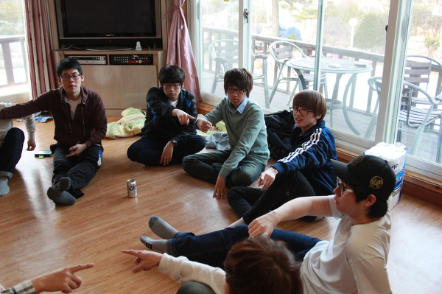
1. 게임 소개 및 구성
마피아 게임이란?

Slide 4
1. 게임 소개 및 구성
네트워크 마피아 게임
- 구현 언어 : JAVA
- 네트워크 방식 : 멀티스레드
- 인원수 : 5명
- 직업 : 시민, 마피아, 경찰
- 게임 진행 순서 : 낮 -> 투표 -> 밤 - >낮 반복

Slide 5
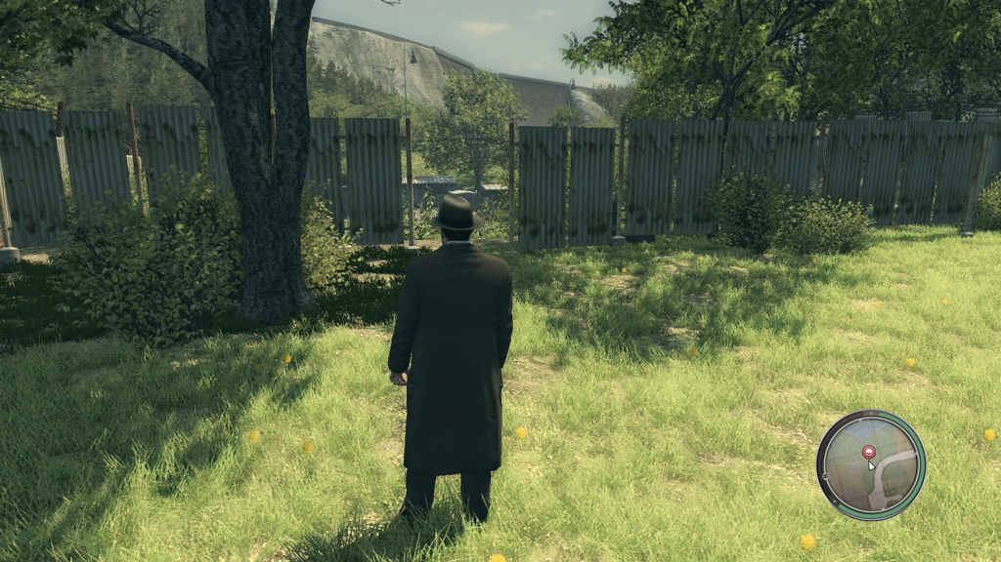
1. 게임 소개 및 구성
낮 – 채팅 시간

Slide 6

1. 게임 소개 및 구성
투표 – 용의자 처형

Slide 7

1. 게임 소개 및 구성
밤 – 마피아, 경찰 활동

Slide 8
2. 다이어그램
Server
SendtoAll(message);
Accept();
Server
thread 1
Server
thread 2
Server
thread 3
Server
thread 4
Server
thread 5
Player 1
Player 2
Player 3
Player 4
Player 5
Client
Client
Client
Client
Client

Slide 9
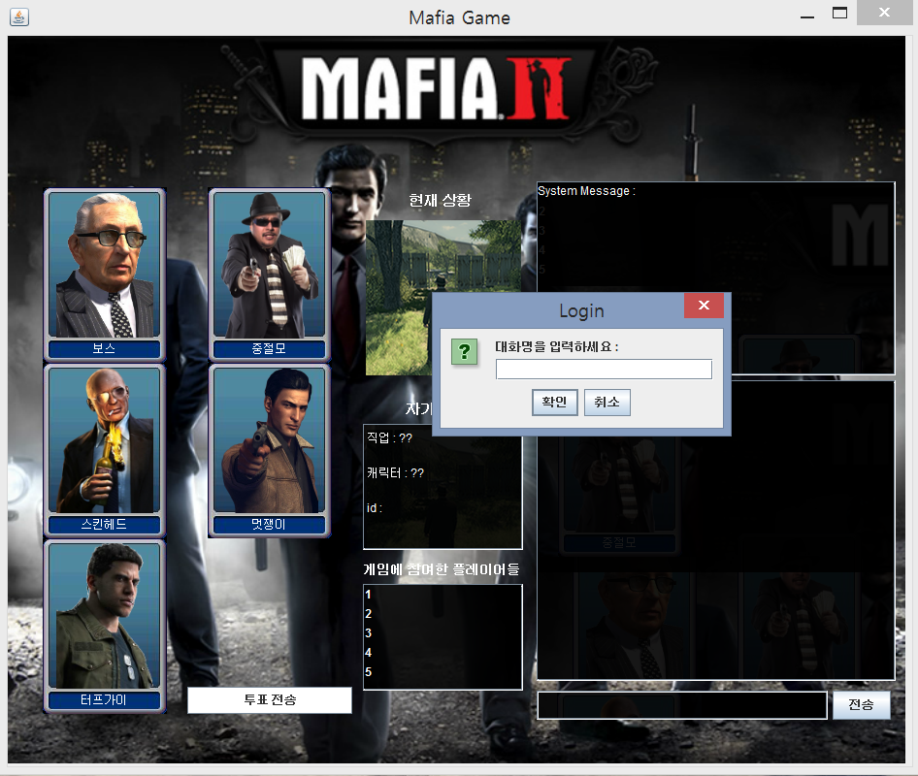
3.인터페이스 설명

Slide 10
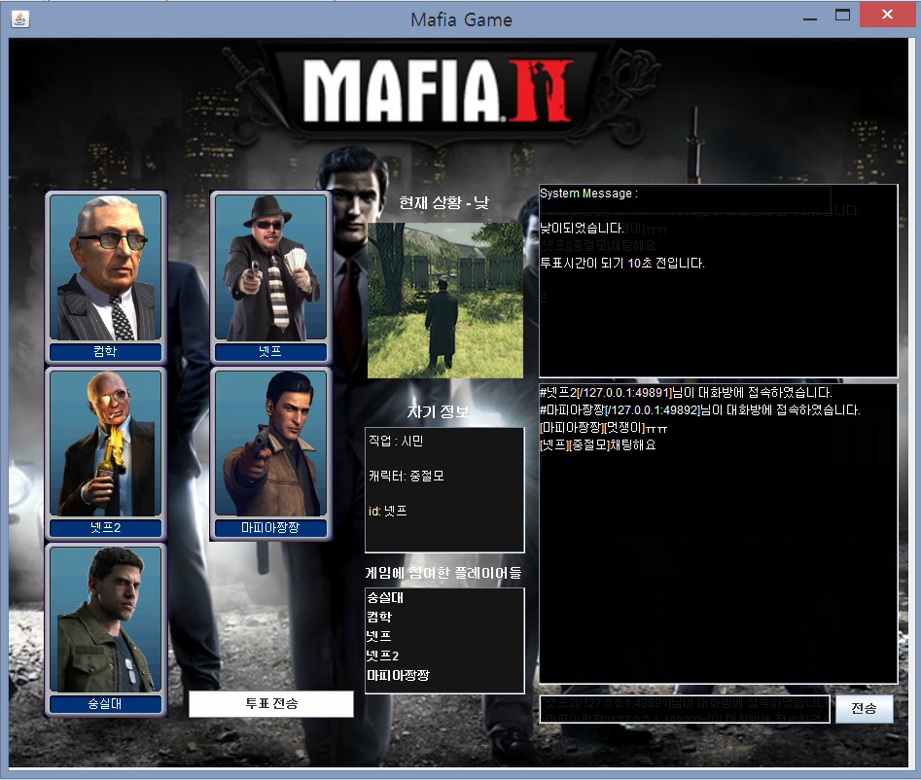
3. 게임 시나리오
1일째 낮

Slide 11
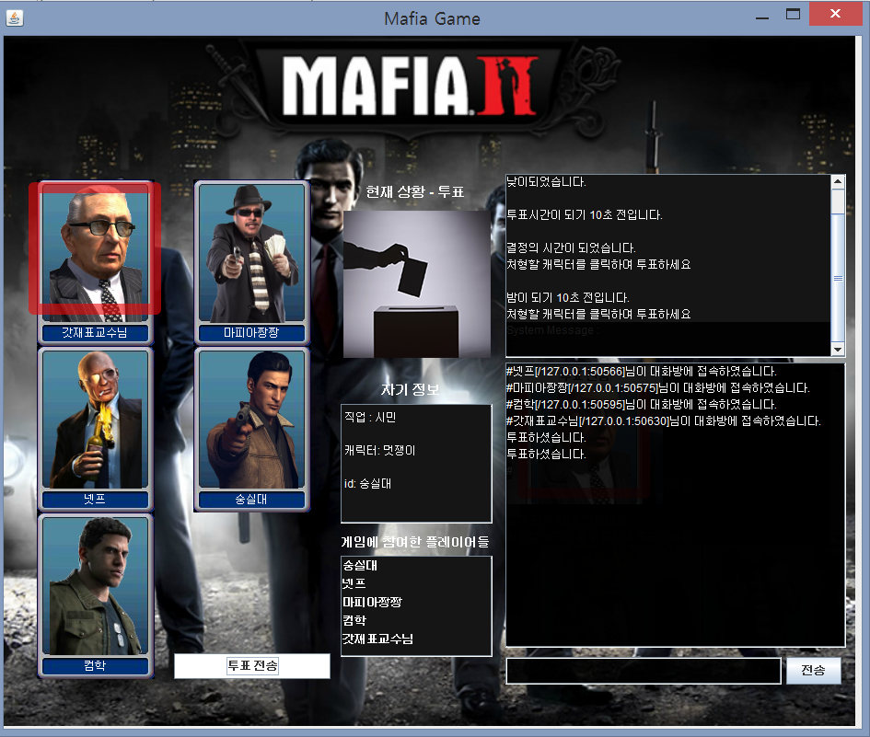
3. 게임 시나리오
1일째 투표

Slide 12
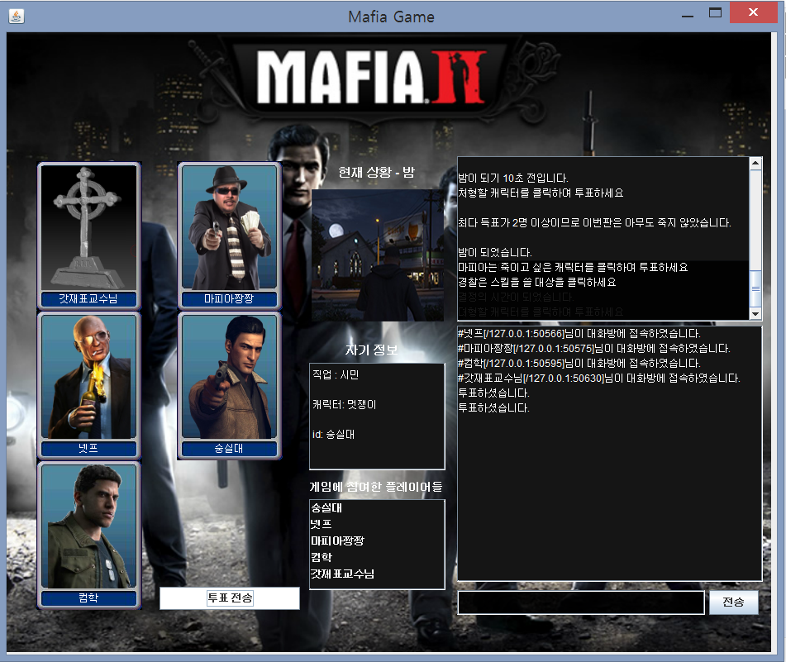
3. 게임 시나리오
1일째 밤

Slide 13
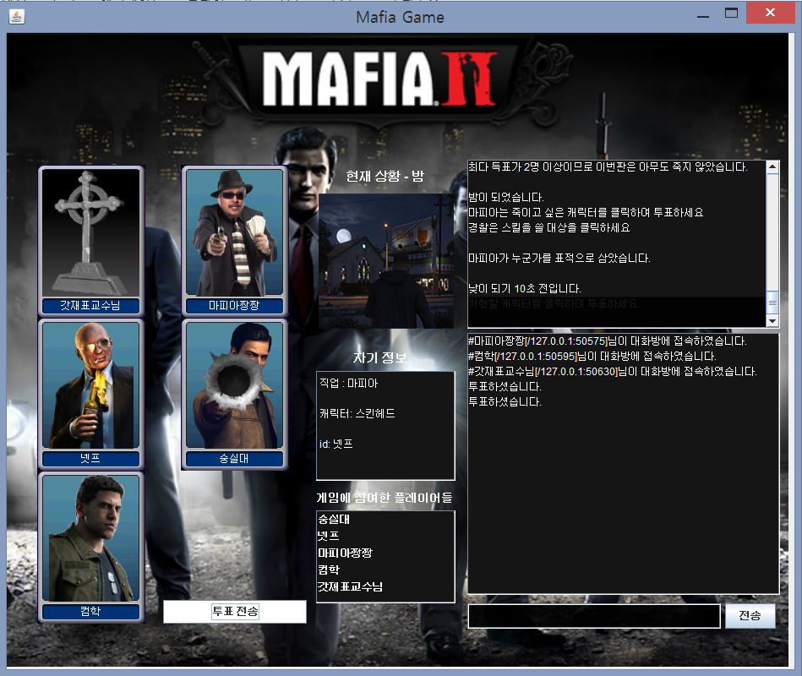
3. 게임 시나리오
1일째 밤

Slide 14
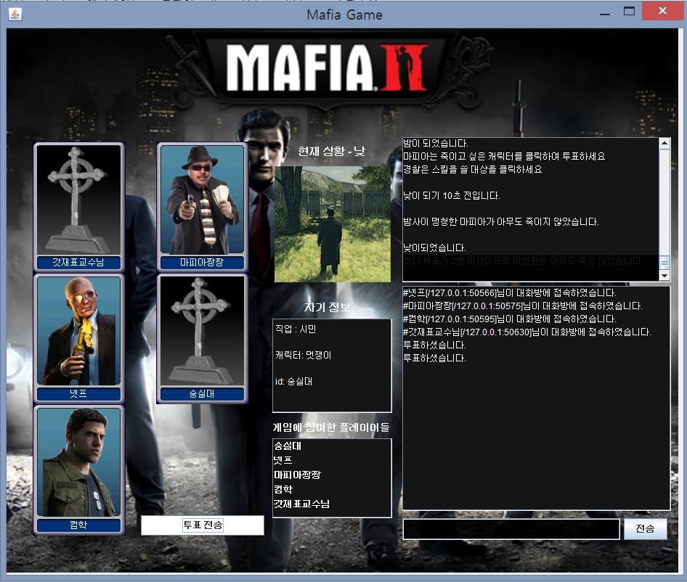
3. 게임 시나리오
2일째 낮

Slide 15
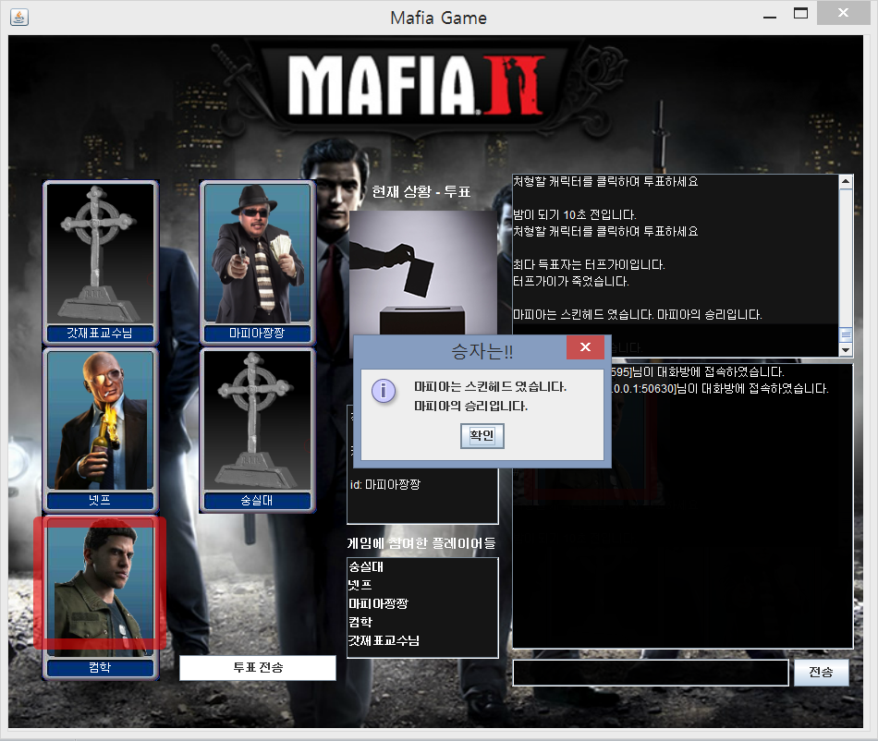
3. 게임 시나리오
2일째 낮

Slide 16
4. 데이터 송수신 방식
HashMap<String, DataOutputStream>
InputStream
Thread
Client
SentoAll(message);
accept()
(Socket)
Server
OutputStream
Thread
Client
OutputStream

Slide 17
4. 데이터 송수신 방식
SentoAll(message);
Thread
Client
Timer.schedule(TimerTask);
accept()
(Socket)
Server
밤이 되었습니다!
Thread
Client
밤이 되었습니다!

Slide 18
4. 데이터 송수신 방식
데이터 = String
String
Flag | Data
/
split()
Flag = 6 | 죽은 Player
Flag = 2 | 죽일 Player

Slide 19
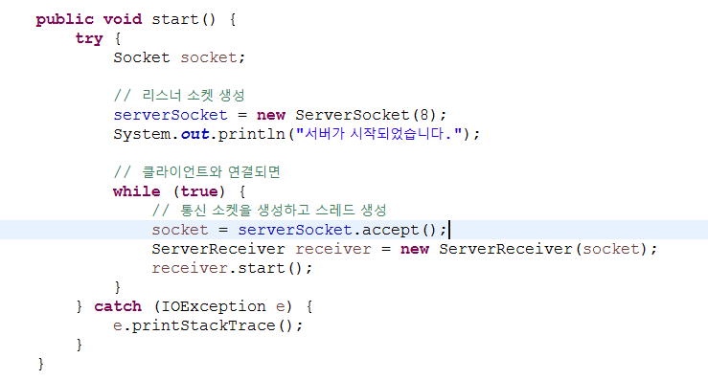
4. 코드 구현 부분
멀티쓰레드 방식의 서버
연결 -> ServerReceiver 클래스를 -> 쓰레드를 생성

Slide 20
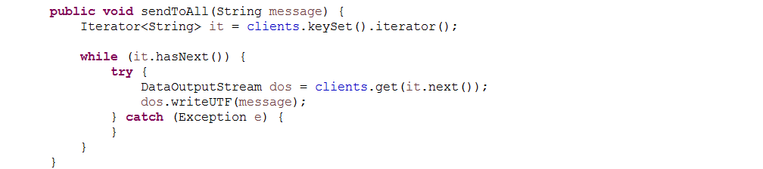
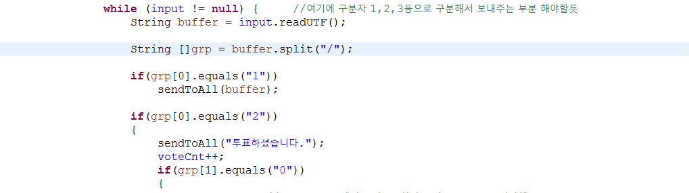
4. 코드 구현 부분
- 서버의 SendtoAll() 메소드 – 클라이언트 들에게 데이터 전송
- Flag(grp[0])를 받아서 알맞은 행동 취함.

Slide 21
5. 시연

Slide 22
감사합니다!
QnA

